Slide 2
Stock Price Prediction Using the ARIMA Model
Tool : Eviews software version 5.
• Relatively small of BIC (Bayesian or Schwarz
Information Criterion)
• Relatively small standard error of regression (S.E.
of regression)
• Relatively high of adjusted R2
• Q-statistics and correlogram show that there is no
significant pattern left in the autocorrelation
functions (ACFs) and partial autocorrelation
functions (PACFs) of the residuals, it means the
residual of the selected model are white noise.
random walk pattern : 확률보행 패턴(정상성을 나타내지않는 데이터)
-> YG는?

Slide 3
Stock Price Prediction Using the ARIMA Model
random walk pattern : 확률보행 패턴(정상성을 나타내지않는 데이터)
-> YG는?
정상성(Stationary)이란 ?
시계열의 특징이 해당 시계열이 관측된 시간(t)에 무관
추세나 계절성이 있는 시계열은 정상성을 나타내는 시계열이 아님 (추세와 계절성은 서로 다른 시간에 시계열의 값에 영향을 줄 것이기 때문)
시계열 데이터의 평균과 분산이 일정할 때 정상성Stationarity을 갖는다고 한다
보통 평균이 일정하지 않으면 차분을 취하고, 분산이 일정하지 않으면 변환을 취한다.
Notes:
https://otexts.com/fppkr/stationarity.html#fn15
https://freshrimpsushi.tistory.com/907

Slide 4
Stock Price Prediction Using the ARIMA Model
잡음이란?
시계열 중 기준시점을 지정하고, 기준시점 이전과의 차이
예를 들면, 기준시점 값이 100이고, 기준시점 -1의 값이 95일때, 잡음은 100 - 95 = 5
백색잡음(white noise)이란?
시계열분석을 위해서 이 잡음을 확률변수가
I.I.D(Independently and Identically Distributed, 독립항등분포) 를 따르면 백색잡음이라고 함
*회귀분석에서 사용되는 잔차(Residual) 의미와 유사 -> 잔차는 독립성, 정규성, 등분산성을 따라야함
정상성을 나타내는 시계열
(언제 관찰하는지에 상관이 없고, 시간에 따라 어떤 시점에서 보더라도 똑같이 보일 것이기 때문)
잡음을 I.I.D를 따르는 확률변수(백색잡음)로 과정을 정상화과정이라고 한다
Notes:
https://otexts.com/fppkr/stationarity.html#fn15
https://m.blog.naver.com/PostView.nhn?blogId=wujuchoi&logNo=221167919012&proxyReferer=https:%2F%2Fwww.google.com%2F
잔차는 독립성, 정규성, 등분산성을 따라야함 => I.I.D(독립항등분포)를 따라야함
-> 독립성 ( x에 대한 상관성, 자기자신과의 상관성을 가지지않는 독립이어야함 by 피어슨 상관계수, scatter plot(x, 잔차)
-> 정규성 (잔차는 정규분포를 따라야함 by Shapiro Wilk normality test or normal quantile plot)
-> 등분산성(x에 대한 잔차가 일정하거나, 패턴을 가지지 않는 상태, by scatterplot(x,잔차))

Slide 5
Stock Price Prediction Using the ARIMA Model
random walk pattern : 확률보행 패턴(정상성을 나타내지않는 데이터)
정상화과정 :
시도표확인 –> 정상성 확인 –> 단위근 검정 -> 정상화시키기
박스-칵스 변환의 가설검정 :
눈대중만으로 변환을 취하는 게 맞는지,
어떤 변환을 취하는 게 적절한지 알고 싶을때 일반적으로 사용됌
Notes:
https://otexts.com/fppkr/stationarity.html#fn15

Slide 6





random walk pattern : 확률보행 패턴(정상성을 나타내지않는 데이터)
-> YG는?
확률보행패턴을 나타내는지 나타내지않는지 어떻게 ?
차분(Difference) : 원래의 시계열에서 연이은 관측값의 차이
$${y^{′}}_{t}=y_{t }− y_{t−1}$$
$차$분의 개수 : T-1
주가를 차분 => 주가수익
2. 차분을 통해 구한 시계열 데이터가 백색잡음(White Noise)이라면?
$$y_{t}−{y_{t−1}= ε}_{t }$$
${, ε}_{t }:백$색잡음
$$y_{t}={y_{t−1}+ ε}_{t }$$
백색잡음인지 아닌지 판별은 어떻게 ?
=> ACF그래프가 천천히 감소 : 비정상 시계열(Nonstationary) / 급격히 감소 : 정상 시계열(Stationary)
Notes:
https://m.blog.naver.com/PostView.nhn?blogId=hsj2864&logNo=220864168884&proxyReferer=https:%2F%2Fwww.google.com%2F

Slide 7
random walk pattern : 확률보행 패턴(정상성을 나타내지않는 데이터, Nonstationary)
-> YG는?
Arima Model의 하위모델중(자기회귀모델, 이동평균모델 등) 가장 적합한 모델을 고르기전 검정과정이 필요
ARIMA MODEL을 통해서는 월별
https://otexts.com/fppkr/arima-forecasting.html

Slide 8
바뀌는 휴일 효과를 다루는 가장 좋은 방법은 가변수(dummy variable)를 사용하는 것
동적 조화 회귀,
여기에서 예측변수(predictor variable)는 어떠한 모의 휴일 효과도 넣을 수 있습니다(그리고 푸리에 항을 이용하는 계절성도 넣을 수 있을 것입니다).

Slide 9
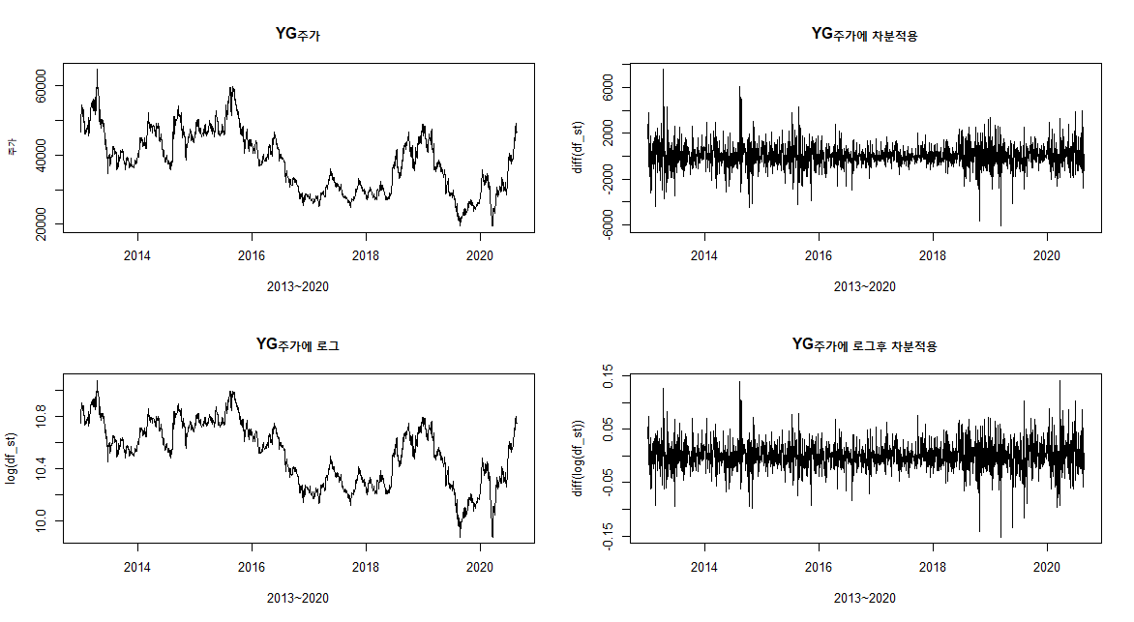

Slide 10
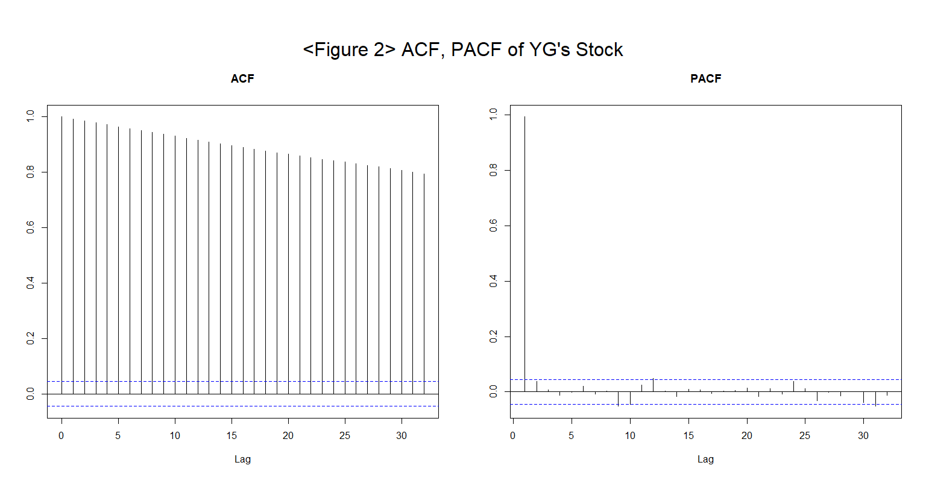
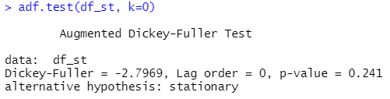
ACF그래프가 서서히 감소, PACF가 급격히 감소
단위근 검정에서 p-value가 0.05보다 크므로 귀무가설을 채택
결론 : 추세, ACF, 단위근 검정을 통해 평균이 비정상적인 것으로 판단되므로, 비계절적 1차 차분 실시

Slide 11
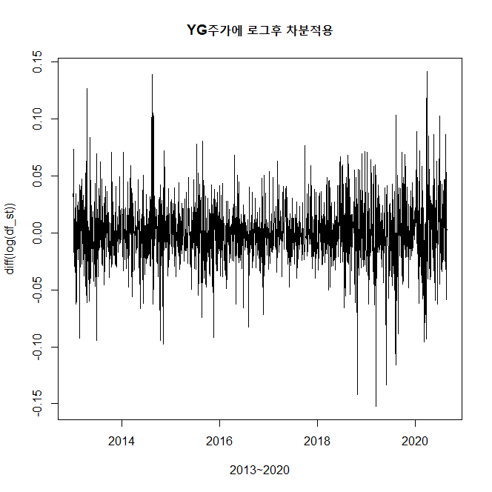
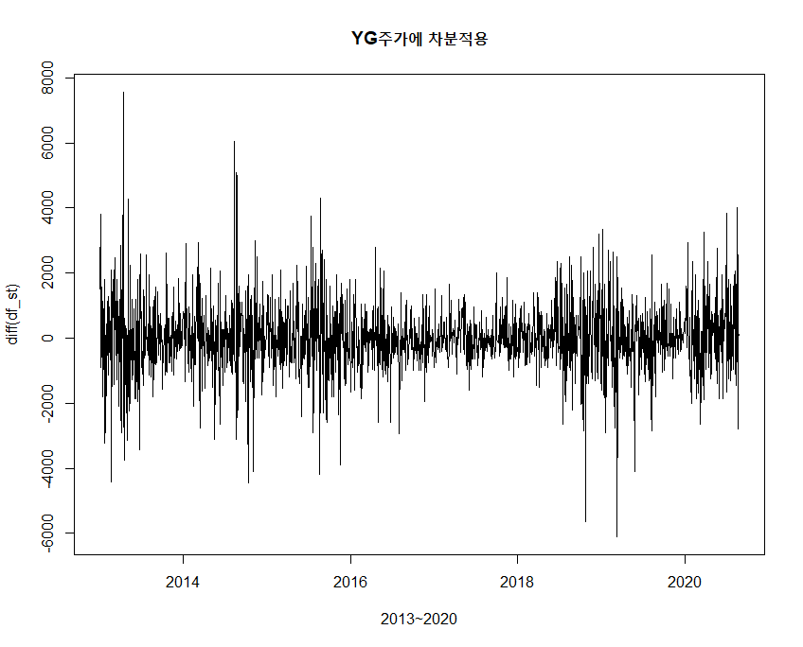
1)
2)
평균은 일정,
분산은 불규칙
평균은 일정,
분산은 상대적으로일정해짐

Slide 12
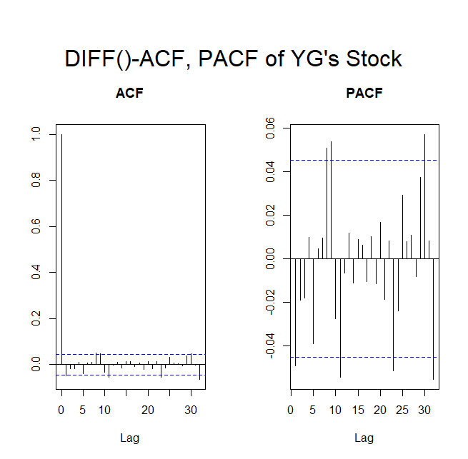
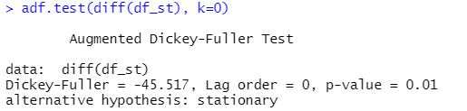
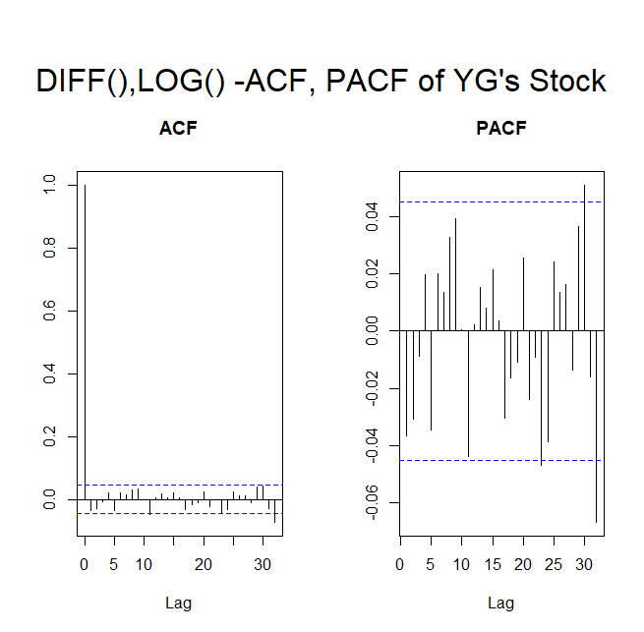
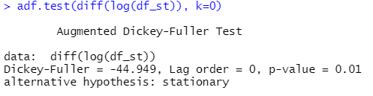
1)
2)

Slide 13
Augmented Dickey-Fuller(ADF)검정은 1차누적에 의한 확률적 추세뿐 아니라 2차항으로 나타나는 결정론적 추세를 포함하는 시계열에 대해서 단위근 검정을 할 수 있도록 DF검정을 일반화한것
적분차수가 1차인 경우가 귀무가설이 됨.
Augmented Dickey Fuller 는 이 모형들에 시차 차분(lagged differences) 을 더해준다:
상수항도 없고, 추세(trend) 도 없는 경우: Δyt=Yyt−1+∑ms=1asΔyt−s+vtΔyt=Yyt−1+∑s=1masΔyt−s+vt
상수항은 있고, 추세(trend) 는 없는 경우: Δyt=α+Yyt−1+∑ms=1asΔyt−s+vtΔyt=α+Yyt−1+∑s=1masΔyt−s+vt
상수항도 있고, 추세(trend) 도 있는 경우: Δyt=α+Yyt−1+λt+∑ms=1asΔyt−s+vtΔyt=α+Yyt−1+λt+∑s=1masΔyt−s+vt
검정을 시행하기 위해서는 시차의 길이를 선택해야 한다. 잔차들이 자기 상관(serially correlated을 가지지 않도록 시차의 길이를 선택해야만 한다. 시차를 정하는 데에는 여러가지 선택지가 있다: AIC 또는 BIC 를 최소로 하는 값을 선택하거나, 마지막 시차가 통계적으로 유의할 때까지 시차를 바꾸는 것이다.
Notes:
https://chukycheese.github.io/translation/statistics/augmented-dickey-fuller-test/

Slide 14
Augmented Dickey-Fuller(ADF)검정은 1차누적에 의한 확률적 추세뿐 아니라 2차항으로 나타나는 결정론적 추세를 포함하는 시계열에 대해서 단위근 검정을 할 수 있도록 DF검정을 일반화한것
적분차수가 1차인 경우가 귀무가설이 됨.

